Slide 1
Обзор: Ключевая философия ABA
МКС(К)ОУ школа-интернат №95
Терапия, основанная на методах прикладного(функционального) анализа поведения.
Составитель:
Заместитель директора по УМР
Завьялова Е.А.
Г.Нижний Новгород
2014г.
Notes:
Педагого и психологов сегодня занимает вопрос: как вообще люди учатся? Разные психологические школы отвечают на него по-разному. Одно из направлений психологии, в рамках которого создана теория научения, называется бихевиоризм.
Учёными-бихевиористами сформулированы основные принципы, которые описывают функциональную связь между поведением и другими факторами. Знание принципов функционарования поведения позволило исследжователям разработать тактики, направленные на изменение поведения. Это и привело к возникновению направления, получившего название АВА-терапия, или прикладной анализ поведения – научно обоснованный подход к изучению факторов окружающей среды, которые влияют на социально значимое поведение и создание технологий, позволяющих изменять поведение.
Под поведением в данном случае понимается любое взаимодействие организма с окружающей средой.Чтение, ходьба, лепет, навыки самообслуживания, академические навыки, социально приемлемые навыки общение – всё это примеры поведения к которым можно применить техники АВА. Прикладной поведенческий анализ в настоящее время очень широко применяется при работе с детьми с нетипичным развитием. В России этот подход известен мало, практически в комплексе не используется. Но мы сами того не подозревая часто пользуемся техникамип АВА в отдельных случаях.

Slide 2
♥ Любое поведение имеет свою причину (поскольку подкрепляется в окружении человека)
♥ Поскольку причины поведения чаще находятся в окружении человека, а не в нем самом, любое поведение можно изменить
♥ Это довольно оптимистичное заявление, поскольку оно означает, что все люди могут чему-то учиться, и нет «необучаемых» детей
♥ Даже ученики с самыми серьезными нарушениями могут учиться и преодолевать поведенческие трудности
Notes:
Люди практически постоянно используют поощрения и наказания для того, чтобы регулировать поведение других. Другое дело, что поощрения и наказания работают не всегда так, как хотелось бы. Техники АВА позволяют изменять поведение избегая неудач.

Slide 3
Основная философия и принципы ABA
Исследования показывают, что последствия поведения имеют огромное влияние на частоту проявления поведения в будущем
♥ Подкрепление – это процесс, который приводит к усилению определенного поведения
♥ Если проявление поведения приводит к улучшению ситуации для человека, он с большей вероятность повторит это поведение – это и есть подкрепление
♥ Наказание – поведенческий процесс, который приводит к ослаблению поведения
♥ Если в результате проявления поведения ситуация ухудшается, человек с меньшей вероятностью будет демонстрировать такое поведение в будущем – это и есть наказание

Slide 4
Из чего состоит поведение?
В
А
С
Notes:
А – предшествующее – что происходило до того, как возникло дурное поведение.
В – поведение – то, что сделал человек в ответ на то, что происходило.
С – последствия – что произошло после того, как человек продемонстрировал определённое поведение.

Slide 5
Примеры АВС
Ситуация | Предшествовало | Поведение | Последствия
В школе готовят домашнее задание | Делаем домашнее задание самостоятельно, несём на проверку | Сказал «нет», начал бегать по классу, задирать одноклассников, «раздражать» педагога | Уроки не сделаны, одноклассники взбудоражены, педагог нервничает, но старается говорить с ребёнком понимающим тоном
Ребёнок перед обедом смотри телевизор | Мама выключила телевизор и сказала «Пойдём кушать» | Ребёнок кричит, плачет и опять включает телевизор | Ребёнок продолжает есть и смотреть телевизор

Slide 6
Из чего состоит поведение?
В
Реактивное
вмешательство
Проактивное
вмешательство
А
С
Notes:
Проактивное вмешательство – это то, что мы делаем до нежелательного поведения, не допускаем его появления.
Реактивное вмешательство – это то, что мы делаем после наступления нежелательного поведения, как правило наши реактивные реакции закрепляют нежелательное поведение.

Slide 7
Проактивное вмешательство:
Визуальные расписания.
Положительные рутины.
Организация окружения.
Сенсорные перерывы.
Визуальные инструкции.
Время для обработки информации.
Частичное участие.
Планируемое подкрепление.
Notes:
Визуальные расписания – любой ребёнок понимает что от него хотят и знает что надо делать.
Положительные рутины – расписание уроков, расписание деятельности воспитательской группы - неуклонно соблюдается.
Организация окружения – под рукой необходимые для работы вещи, нет ничего постороннего отвлекающего.
Сенсорные перерывы – прыгать, гулять, бегать, любая двигательная активность.
Визуальные инструкции – помогают при трудностях с саморегуляцией и планированием собственной деятельности.
Время для обработки информации – всем требуется разное количество времени для выполнения одного и того же задания.
Частичное участие – пусть делает, но часть заданного.
Планируемое подкрепление – это зарплата за выполнение педагогических требований.

Slide 8
Реактивное вмешательство:
Оставаться спокойным.
Перестать много и бестолково говорить, объясняя ребёнку как он не прав в данной ситуации.
Выслушать ребёнка и постараться найти причину его поведения.
Notes:
помнить, что ребёнок практически никогда не делает нам ничего «назло». Нежелательным поведением (оно может быть самым разным) он от нас добивается чего-то. Об этом далее. Кроме того, детям просто нравиться наше красочное эмоциональное состояние, они рады его проявлению, а нам кажется, что они над нами издеваются.
Попридержать язык необходимо по многим причинам: ребёнок более половины не понимает из нашей бурной речи (информация доходит с разной скоростью, проблемы с восприятием вербальной речи, мы используем слова, которые ему неизвестны), это его вводит в состояние фрустрации и он может выдать нам ещё один всплеск нежелательного поведения.
В любом случае его надо выслушать, он сам может сказать, что его так обеспокоило.

Slide 9
Изменение поведения вашего ученика требует изменения ВАШЕГО поведения
Несмотря на то, что у ребенка нарушения в развитии, он все равно ведет себя в соответствии с общими законами, которые управляют поведением (подкрепление и наказание)
♥ Наше поведение с детьми во многом определяет то, как они себя ведут
♥ Изменения вашего поведения приводят к позитивному изменению поведения ребенка
♥ Делать необходимые изменения в вашем поведении нелегко, но это срабатывает»!

Slide 10
Использование АВА
помогает педагогам быть более про-активными, соответственно снижает количество проблемного поведения, с которыми приходиться сталкиваться.

Slide 11
Принципы ABA для проблемного поведения : 3 ступени процесса
1. Определение функции или причины поведения
2. Погашение/искоренение проблемного поведения
3. Обучение другому, замещающему поведению

Slide 12
Почему случается проблемное поведение?
Проблемное поведение случается по тем же причинам, что и любое другое поведение: оно подкрепляется окружением человека
♥ Таким образом, ребенок использует проблемное поведение, поскольку в результате ситуация для него улучшается
♥ Получить: добиться чего-то в социальном взаимодействии, получить желаемый предмет или активность, внимание
♥ Избежать: избежать социальной ситуации, социального
взаимодействия или неприятной активности
♥ Автоматическое подкрепление: получает сенсорную стимуляцию
Notes:
Подкрепление социальным окружением:
Оказали внимание;, сняли колючий шарф.
купили конфету, разрешили смотреть телевизор с едой, разрешили внепланово погулять.
Удалось через дурное поведение уклониться от уроков, Выгнали из класса.
75% дурного поведения в школе – это попытка уйти от выполнения задания: либо слишком просто, либо слишком сложно, либо нет мощной мотивации – то есть достаточного подкрепления.

Slide 13
Подкрепление | Наказание
Это то, что мы привносим в окружение ребёнка и оно позволяет увеличить частоту возникновения поведения. Учит положительному социальному поведению, формирует социально приемлемые навыки. | Это то, что мы изымаем из окружения ребёнка и это позволяет снизить частоту проявлений поведения. Не учит правильному социальному поведению, не даёт альтернативного способа поведения.
Notes:
Не всегда мы понимаем, что является подкреплением, а что наказанием.
Выгнали из класса за «оскорбительное» поведение во время урока. – что это?
Просится на уроке в туалет, попить.
Лишили телефона, так как не делает уроки.

Slide 14
Как понять причины нежелательного поведения?
Непрямые интервью.
Описательная оценка.
Функциональный анализ.

Slide 15
Бланк описательного анализа.
Имя ребёнка:
Дата:
Специалист:
Время:
Предшествующее | Поведение | Последствия
Отметьте все, что подходит __ просит чего-то __ просит чего-то не делать __ окончание любимого занятия __ начинается нелюбимое занятие __ группе дают задание __ инструкция дается ребенку __ ребенок один __ отобрали любимый предмет __ другое: | Отметьте все, что подходит __ бьет другого ребенка __ бьет взрослого __ бьет себя __ швыряет предметы __ в кого-то во что-то __ плюется __ пинается __ кричит или издает другие звуки __ портит вещи что: __ убегает от сотрудников __ другое: | Отметьте все, что подходит __ сказали, чтобы прекратил («нет» или «прекрати это») __ действие закончилось, перестали требовать __ продолжают требовать, пока ребенок не выполнит __ поведение игнорируют __ отобрали любимый предмет _ дали любимый предмет __ ребенка выставили за дверь, чтобы «остыл» сколько прошло времени, прежде чем успокоился __ другое
Notes:
В течение недели проводится описательный анализ всплесков дурного поведения, отслеживается по времени, по участию педагогов, по предшествующим событиям.

Slide 16
2 шаг. Погашение, искоренение проблемного поведения.
Погашение – устранение подкрепления, которое поддерживало данное поведение.
♥ Для применения этой процедуры необходимо знать, какое подкрепление применялось, и что вызывало проблемное поведение, являясь его причиной
♥ Погашение – важнейший компонент большинства программ помощи, направленных на снижение проблемного поведения
Notes:
Итак, причины нежелательного поведения установлены. Что же делать???

Slide 17
Формы погашения.
То, как осуществляется погашение, зависит от функции, которую несет проблемное поведение
Подкрепление (функция) Погашение
Внимание не обращать внимания
Получить что-то не давать игрушку, активность
(игрушку, активность)
Избегание не дать избежать
Автоматическое блокировать сенсорную стимуляцию
Notes:
Важно запомнить, что погашение работает только тогда, когда точно известна причина нежелательного поведения. В противном случае оно только усилится.

Slide 18
Важность постоянства в нашем поведении
Если поведение поддерживается только здесь и сейчас, оно с большей вероятностью не будет меняться
♥ Если взрослые игнорируют истерики, но иногда не выдерживают и дают внимание, истерики будут продолжаться .
♥ Негативное поведение может не только сохраняться, оно может усиливаться.
♥ Ребенок будет продолжать проблемное поведение, если оно иногда срабатывает
Notes:
Необходима система. (проблема в семье).
Игровые автоматы.

Slide 19
А что если мы не знаем функции проблемного поведения?
Когда проявляется проблемное поведение, наша обычная реакция – объяснить ребенку, почему он не должен этого делать или начать с ним диалог о том, почему он это делает.
♥ Проблематичность такого подхода – он приводит к тому, что ребенок прекращает делать то, чего не хотел (избегание), и мы проявляем к ребенку внимание.
Notes:
Помните, мы в самом начале говорили о том, что необходимо прикусить язык? Кто запомнил по каким причинам надо это сделать?
Ещё одна причина в том, что когда мы читаем ему нотации ребёнок получает подкрепление – он не выполняет задание, ему оказано внимание. Жизнь удалась! А мы в этот момент думаем, что его так наказываем. Это в том случае, когда причина – желание внимания , или уклонение.

Slide 20
Стратегия получше!
Вместо этого, когда проявляется проблемное поведение, лучше постараться погасить его, избегая проявления двух самых сильных типов подкрепления – проявления внимания и возможности для ребенка избегать того, чего он не хочет
♥ Таким образом, когда проявляется проблемное поведение, постарайтесь его максимально игнорировать и не позволяйте ребенку прекратить выполнение задания (требуйте, чтобы ребенок выполнил инструкцию)
♥ Таким образом мы сможем прикрыть себя с тыла – если поведение чувствительно к проявлению внимания или является попыткой избегания, мы не сделаем так, чтобы проблемы усилились

Slide 21
А что если мы не знаем функции проблемного поведения?
Очевидно, что не можем игнорировать любое проблемное поведение
♥ Иногда приходится действовать, поскольку поведение является опасным или настолько разрушительным, что приводит к негативным последствиям для других людей
♥ В таких случаях сводите взаимодействие с ребенком до минимума, и продолжайте требовать максимального выполнения инструкций

Slide 22
Упражнение-обсуждение:
Подумайте о проблемном поведении вашего ученика (ребенка).
♥ Объясните, как вы на него реагировали .
♥ Теперь объясните, как вы будете минимизировать внимание к этому поведению или его уберете вообще, не снимая при этом требований к выполнению задачи
♥ Обсудите ваши ответы в группах

Slide 23
Шаг 3. Обучение замещающему поведению.
♥ Проблемное поведение можно рассматривать как
коммуникацию.
♥ Ребенок научился демонстрировать проблемное
поведение при попытке что-то получить или чего-
то избежать.
♥ Даже если полностью избавиться от проблемного
поведения, потребность все равно останется.
♥ Значит нам нужно научить ребенка более
приемлемым образом получать то, что он хочет.
Notes:
Как мы уже говорили, любое поведение имеет причину

Slide 24
Обучение замещающему поведению.
Это процедура, когда подкрепление, которое
было причиной проблемного поведения, дается за
проявление приемлемого поведения, а
проблемное поведение стараются свести к
минимуму/погасить.
♥ Важно, чтобы новое приемлемое поведение
требовало меньше затрат/усилий, чем проблемное.
♥ В идеале ребенок должен быстрее получать
подкрепление или получать больше подкрепления.
Notes:
Подкрепления – еда, игрушки, прогулка, мониторинг поведения в портфолио класса и последующий аукцион. Некоторые дети умеют зарабатывать отсроченное подкрепление, а некоторые – нет. Об этом надо всегда помнить.

Slide 25
Общие стратегии менеджмента поведения
Обращайте внимание, когда дети ведут себя хорошо
Всякий раз подкрепляйте хорошее поведение, как только оно возникает.
Это не так привычно для всех нас.
Используйте мотиватор/напоминалку или попросите кого-то напоминать вам о необходимости подкрепления.
♥ Игнорируйте и перенаправляйте.
Если ребенок ведет себя разрушительно или пытается добиться вашего внимания неприемлемым образом, игнорируйте поведение, подождите, пока ребенок перестанет это делать, а затем перенаправьте ребенка обратно к выполняемой задаче.
Если ребенок говорит на недозволенные темы, задайте
вопрос на приемлемую тему, не реагируя негативно на ту
неприемлемую тему, которую начал ребенок.

Slide 26
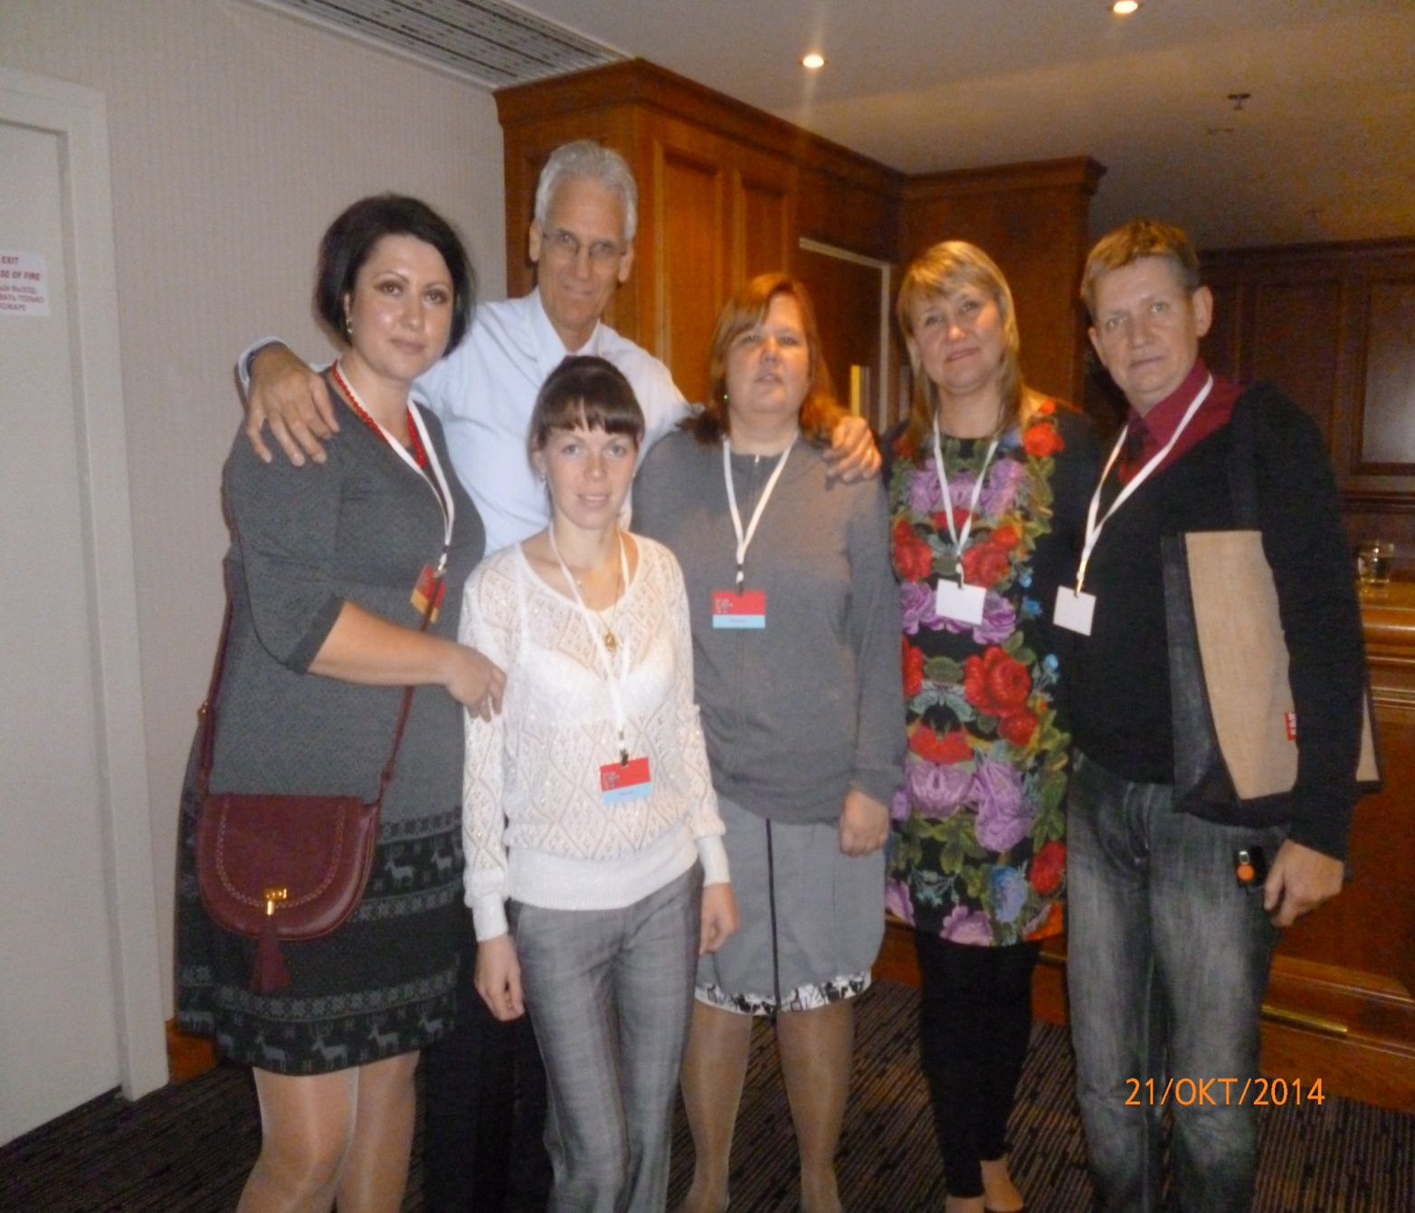
Профессор Уильям Хьюард, Кафедра Образования и Экологии Человека, Университет Огайо, США.
Notes:
Один из авторов АВА терапии, живой классик прикладного анализа поведения.

Slide 27
Спасибо за внимание!
В презентации использованы материалы III Международного форума «Каждый ребёнок достоин семьи», 21 – 23 октября, г.Москва, 2014г.
Материалы лекций Доктора Томаса С. Хигби, BCBA-D Директора программы, ASSERT Профессора факультета специального образования и реабилитации, Университет Юта (Thomas S.Higbee, Ph.D., BCBA--‐D Professor, Dept. Of Special Ed. & Rehab. Director, ASSERT AuAsm Program).

